Slide 1

Prevención y control de infecciones (PCI) para el ébola o la enfermedad de Marburgo:
Centers for Disease Control and Prevention
National Center for Emerging and Zoonotic Infectious Diseases
Manejo de desechos, parte 1: El proceso de manejo de desechos
Entornos de atención médica con recursos entre limitados e intermedios
Actualización: junio del 2026
Notes:
Audiencia destinataria:
Esta presentación se enfoca en lo que el personal administrativo de los centros médicos debe saber acerca del proceso de manejo de desechos en el contexto de la enfermedad del Ébola (ébola) o de la enfermedad por el virus de Marburgo (enfermedad de Marburgo). Esta presentación da una descripción general del proceso de manejo de desechos. Hay otra presentación que detalla el último paso del proceso de manejo de desechos, la eliminación de desechos, disponible en la página web de prevención y control de infecciones (PCI) para el ébola y la enfermedad de Marburgo en cdc.gov.
Tenga en cuenta que los temas de la capacitación sobre la prevención y el control de infecciones por el ébola o la enfermedad de Marburgo se publican en orden, y se espera que los participantes avancen a lo largo de la serie. Sin embargo, puede combinar el contenido para satisfacer las necesidades de los participantes, y podría necesitar ajustar el ejemplo del guion según corresponda.
Cantidad de tiempo estimado con participación de la audiencia: aproximadamente 20 a 25 minutos
Guion:
¡Bienvenidos! Hoy nos enfocaremos en el proceso de manejo de desechos durante un brote de la enfermedad del Ébola (o ébola) y la enfermedad por el virus de Marburgo (o enfermedad de Marburgo). Esta es la primera parte de una serie de dos partes que se enfoca en el manejo de desechos. En esta sesión tendremos una descripción general de todo el proceso. Luego, la próxima sesión será un análisis a fondo de la eliminación de desechos.

Slide 2
Objetivos de aprendizaje
Después de esta presentación, los participantes podrán:
  Explicar por qué el manejo de desechos es importante para los centros de atención médica durante un brote de ébola o de enfermedad de Marburgo.
  Nombrar al menos 3 pasos del proceso de manejo de desechos.
  Identificar cosas para agregar o cambiar en el proceso de manejo de desechos en sus propios centros.
Notes:
Guion:
Tenemos tres objetivos de aprendizaje en el día de hoy. Para el final de nuestro encuentro de hoy, ustedes deberían poder explicar por qué el manejo de desechos es importante para los centros de atención médica durante un brote de ébola o de la enfermedad de Marburgo, nombrar al menos 3 pasos del proceso de manejo de desechos e identificar cosas para agregar o cambiar en este proceso en sus propios centros.

Slide 3
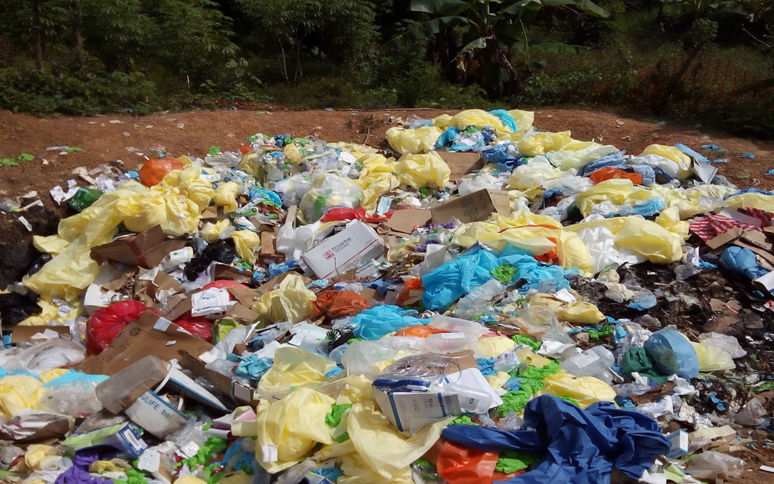
Hablar sobre lo siguiente:
Imaginen que visitaron un centro de atención médica y vieron esto.
¿Qué comentarios le harían al centro para ayudar a que el manejo de desechos sea más seguro?
Notes:
Activación de los conocimientos previos.
Un beneficio clave de trabajar con estudiantes adultos es que probablemente ya tengan algo de conocimiento o experiencia relacionados con el tema que usted está enseñando. Activar los conocimientos previos ayuda a los participantes a conectar el aprendizaje nuevo con lo que ya saben, y podría ayudarlos a entender y recordar mejor la información nueva. También lo ayuda a usted, el instructor, a identificar vacíos de conocimiento donde podría necesitar dedicar más tiempo o agregar énfasis cuando enseñe. Use esta diapositiva como una oportunidad para que los participantes compartan lo que ya saben.
Guion:
Comencemos con una pregunta. Imaginen que visitaron un centro de atención médica y vieron esto. ¿Qué comentarios le harían al centro para ayudar a que el manejo de desechos sea más seguro? [Deles a los participantes 2 minutos para conversar entre todos o en grupos pequeños. Escriba las respuestas en un sitio donde las puedan ver (pizarrón, pizarra blanca o tableta grande para escribir) para volver a esto al final de la sesión].
Como lo indicaron sus ideas, este centro tiene mucho que hacer para mejorar su proceso de manejo de desechos. Así que hablemos de este proceso.

Slide 4
¿Qué es el manejo de desechos?

Slide 5
El manejo de desechos incluye:
clasificar/separar desechos
recolectar desechos
transportar desechos
almacenar desechos
tratar desechos
eliminar desechos
El manejo seguro de los desechos producidos durante la atención de pacientes es responsabilidad de todo el personal.
Notes:
Guion:
El proceso de manejo de desechos en los centros de atención médica incluye varios pasos:
clasificar o separar desechos,
recolectar desechos,
transportar desechos después de recolectarlos,
posiblemente almacenar desechos,
cualquier tratamiento de desechos que se necesite,
y eliminación final de desechos.
El manejo seguro de los desechos producidos durante la atención de pacientes es responsabilidad de todo el personal.

Slide 6
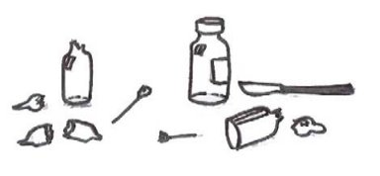
¿Por qué es importante el manejo de desechos?
Los centros de atención médica son responsables del manejo de desechos.
El manejo inadecuado de desechos presenta posibles riesgos para su salud, la de sus pacientes y otros miembros del personal en su centro, así como para su comunidad.
Notes:
Guion:
Los centros de atención médica son responsables del manejo de desechos, ya sea que se haga en el sitio o exista una empresa contratada. El manejo inadecuado de desechos presenta posibles riesgos para su salud, la de sus pacientes y otros miembros del personal en su centro, así como para su comunidad.
Los riesgos posibles podrían incluir la exposición a objetos contaminados con los virus que causan el ébola o la enfermedad de Marburgo, como los guantes contaminados, o la exposición a objetos cortopunzantes, como las agujas usadas, que presentan un riesgo de lesiones físicas, así como de exposición a los virus.

Slide 7
Cómo manejar los desechos en su centro
Notes:
Guion:
Ahora hablemos de los detalles del proceso de manejo de desechos.

Slide 8
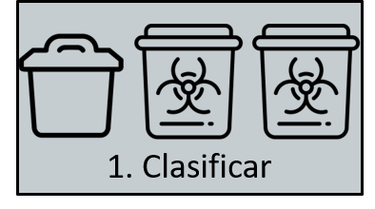
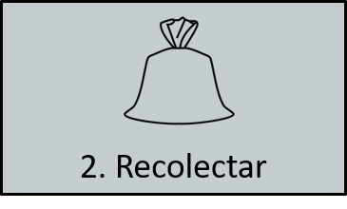
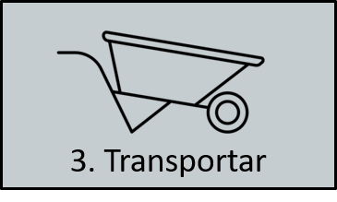
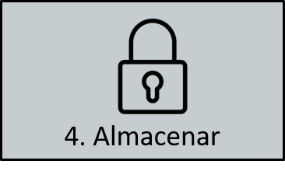
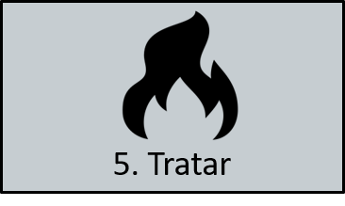
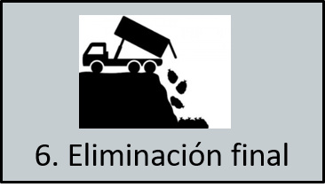
Proceso del manejo de desechos
Notes:
Guion:
Como ya se mencionó, estos son los pasos en el proceso de manejo de desechos: clasificar, recolectar, transportar, almacenar, tratar y eliminación final. En un rato vamos a hablar un poco más en detalle acerca de algunos de estos pasos.

Slide 9
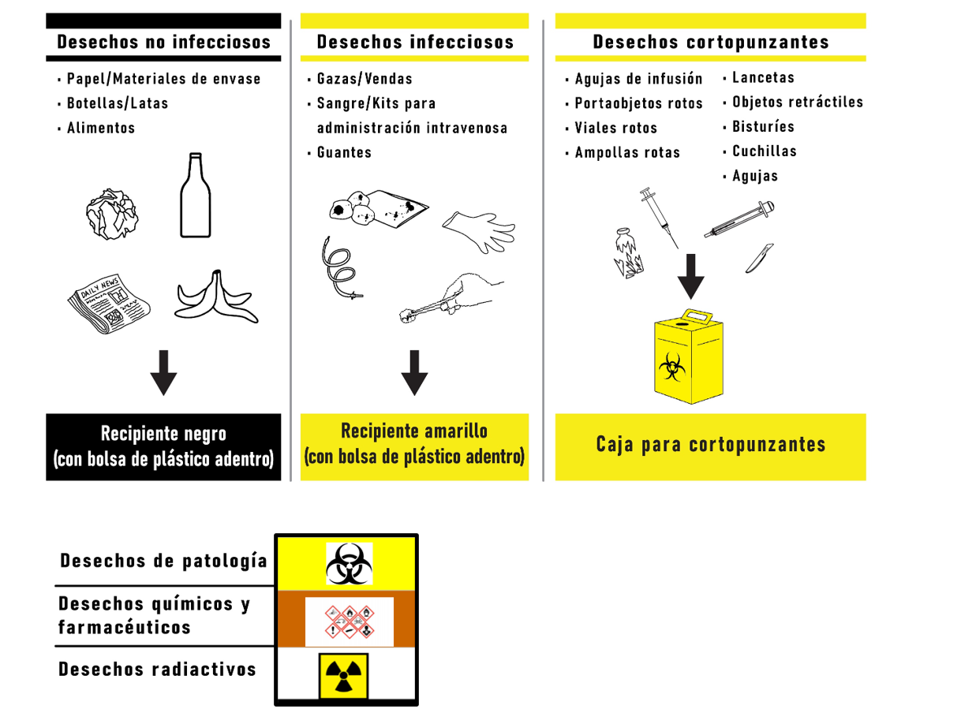
Separación de desechos (1)
Sistema de 3 recipientes
(más común)
Otros tipos de desechos
(menos común)
https://www.washinhcf.org/resource/wash-fit-training-package/
Notes:
Guion:
Vamos a empezar por el primer paso: la separación de desechos, también llamada clasificación de desechos. La separación de desechos es responsabilidad de todo el personal. En los establecimientos de atención médica con frecuencia hay un sistema de 3 recipientes que incluyen desechos no infecciosos, desechos infecciosos y desechos de objetos cortopunzantes; entonces en primer lugar hablaremos de estos tres tipos de desechos. Al hacer su trabajo, el personal de los centros debe eliminar los desechos en los recipientes de desechos adecuados.

Slide 10
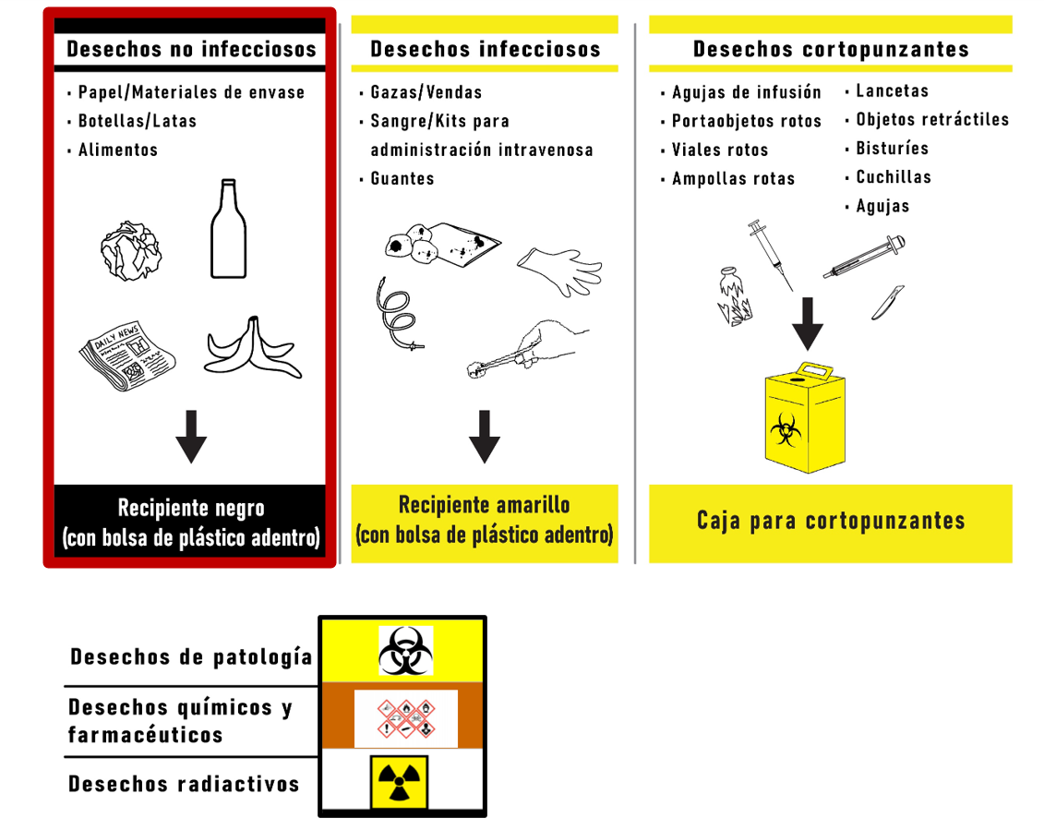
Separación de desechos (2)
Sistema de 3 recipientes
(más común)
Otros tipos de desechos
(menos común)
https://www.washinhcf.org/resource/wash-fit-training-package/
Notes:
Guion:
Se debe proporcionar un recipiente para desechos del hogar y generales. Este tipo de desechos no es infeccioso e incluye envases, sobras, periódicos, recipientes de plástico y botellas. Estos recipientes deben ser negros y tener una bolsa de basura adentro, preferiblemente que sea negra.

Slide 11
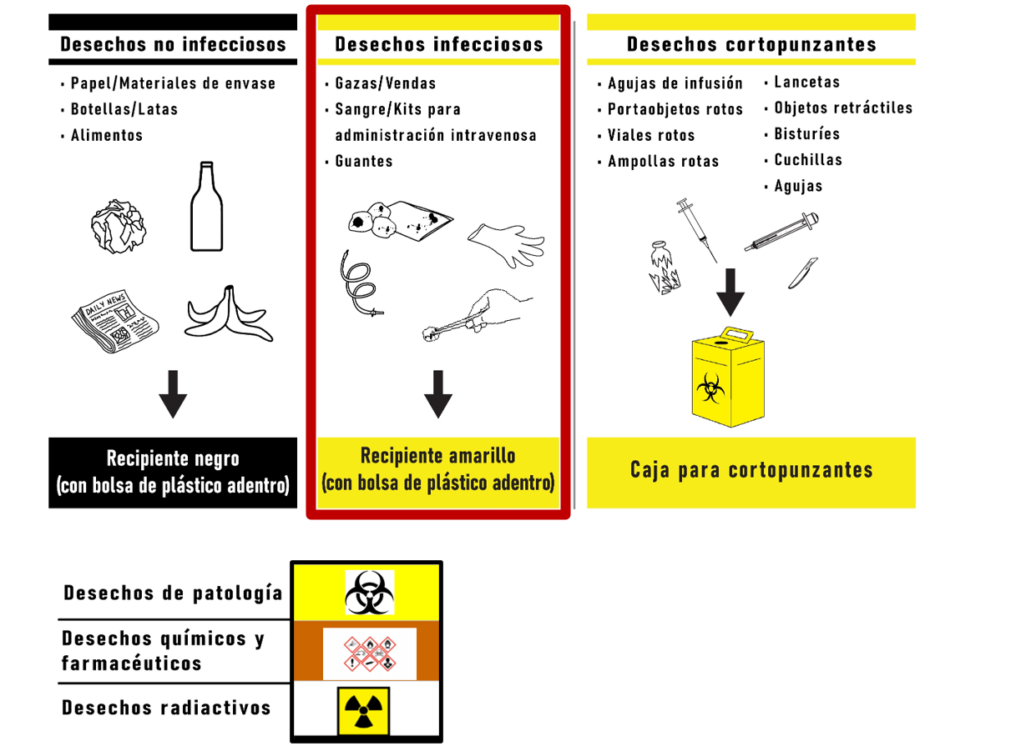
Separación de desechos (3)
Sistema de 3 recipientes
(más común)
Otros tipos de desechos
(menos común)
https://www.washinhcf.org/resource/wash-fit-training-package/
Notes:
Guion:
Se debería proporcionar otro recipiente para desechos infecciosos que NO incluyan objetos cortopunzantes como agujas y cuchillas. Se sabe o se presume que los desechos infecciosos contienen patógenos y presentan un riesgo de transmisión de enfermedades. Los ejemplos incluyen:
guantes,
cultivos de laboratorio y concentrados microbiológicos,
residuos y aguas residuales contaminados con sangre y otros líquidos o excreciones corporales,
y otros materiales que hayan estado en contacto con pacientes que hayan tenido enfermedades altamente infecciosas en habitaciones aisladas.
Estos recipientes deben ser amarillos. Deben tener una bolsa adentro que los cubra y que sea impermeable, preferiblemente una bolsa amarilla. También se debe proporcionar un balde para líquidos y fluidos infectados.

Slide 12
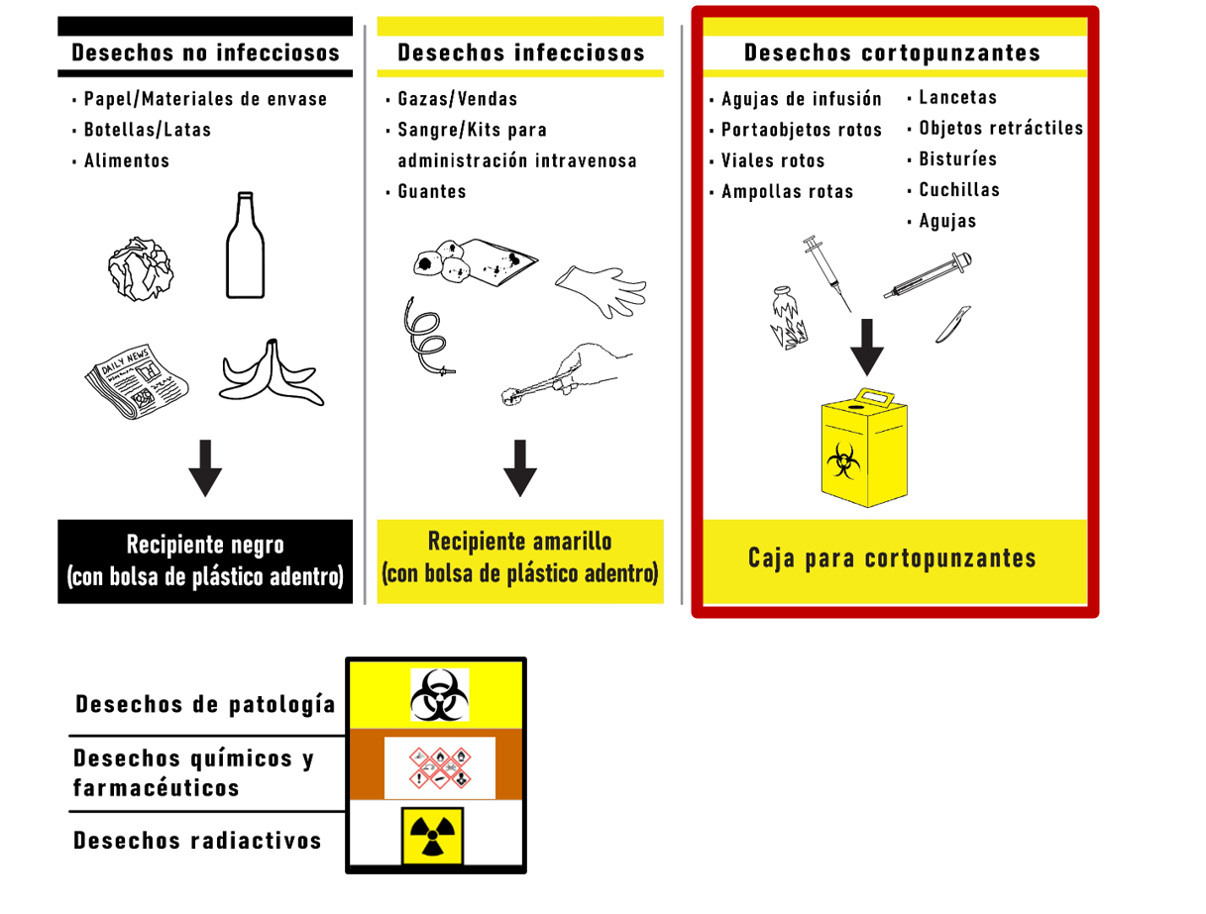
Separación de desechos (4)
Sistema de 3 recipientes
(más común)
Otros tipos de desechos
(menos común)
https://www.washinhcf.org/resource/wash-fit-training-package/
Notes:
Guion:
Por último, se debe proporcionar un recipiente resistente para desechar objetos cortopunzantes. Los desechos de objetos cortopunzantes usados o sin usar incluyen:
agujas y jeringas,
kits de infusión,
bisturíes,
pipetas,
cuchillos,
cuchillas
y vidrio roto.

Slide 13
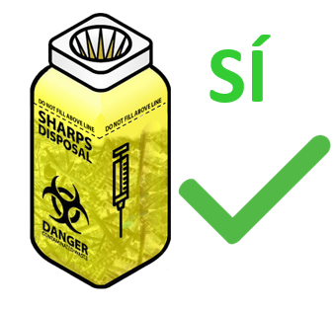

Desechos cortopunzantes
Recipientes para objetos cortopunzantes
  A prueba de pérdidas y punciones
  Cierran sin riesgo de lesiones
  Una vez cerrados, no se pueden volver a abrir
  Etiquetados claramente
  NO deben llenarse de más.
Ubicación
  En cada área de atención del paciente
  Al alcance de la mano cuando se administre una inyección
  En un carrito con medicamentos, en una pared o en una mesa o superficie cercana
  NO en el piso (peligroso para los niños; las cajas de cartón se pueden romper por frecuente humedad o agua en el piso)
Notes:
Guion:
Los recipientes para objetos cortopunzantes podrían verse diferentes en distintos centros. Pero todos deben ser a prueba de pérdidas y de punciones. Deben cerrarse sin riesgo de lesiones y, una vez cerrados, no se debe poder volver a abrirlos. Cualquier recipiente que se use para los objetos cortopunzantes debe ser etiquetado claramente como tal, y es importante evitar que estos recipientes se llenen de más, lo cual aumenta el riesgo de lesiones accidentales. No se deben llenar más allá de la "línea de llenado" que se indica en el costado del recipiente.
Los recipientes para objetos cortopunzantes deben estar ubicados en cada área de atención del paciente al alcance de la mano de donde el personal médico administraría inyecciones. Sobre todo, los recipientes para objetos cortopunzantes no deben colocarse en el piso, donde los niños podrían posiblemente alcanzarlos, o donde la exposición repetida a la humedad en el piso podría causar que ciertos tipos de recipientes se rompan. En su lugar, los recipientes para objetos cortopunzantes podrían ubicarse en un carrito con medicamentos, en una pared o en una superficie cercana, como una mesa.

Slide 14
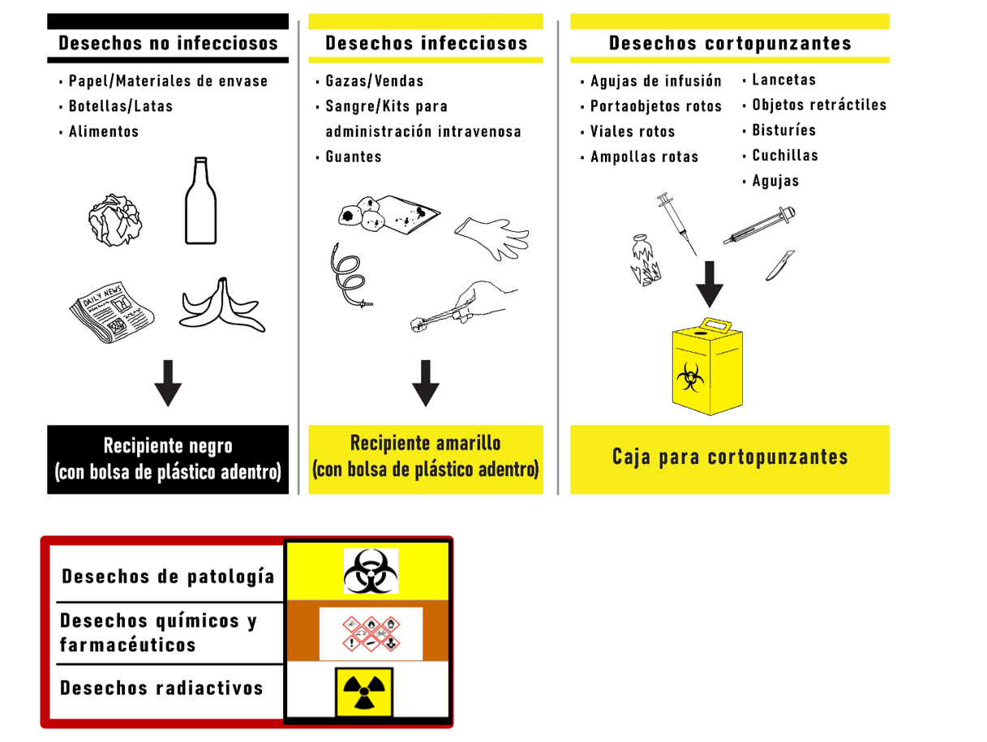
Separación de desechos
Sistema de 3 recipientes
(más común)
Otros tipos de desechos
(menos común)
https://www.washinhcf.org/resource/wash-fit-training-package/
Notes:
Guion:
Puede que algunos centros necesiten otro tipo de recipientes de recolección de desechos, como recipientes para desechos de patología (orgánicos o anatómicos), desechos químicos y farmacéuticos, y desechos radiactivos. Estos tipos de desechos se eliminan en un recipiente o balde para la basura, que más comúnmente es rojo o amarillo, pero que también puede ser marrón.
Estos recipientes se deben etiquetar claramente con el tipo de desecho que contengan. Generalmente, los desechos de patología se pueden eliminar en el sitio en un hoyo específico (como, por ejemplo, un hoyo para la placenta). Los desechos químicos o radiactivos menos comunes, si se producen, deben manejarse en coordinación cercana con el Ministerio de Salud para determinar los procedimientos de eliminación adecuados; estos podrían incluir la recolección centralizada.

Slide 15
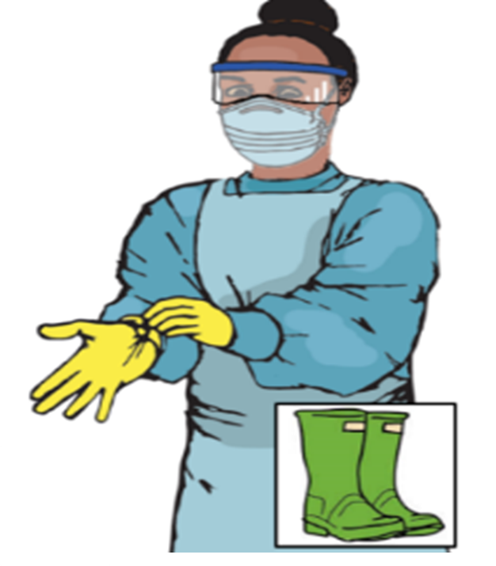
Equipo de protección personal para las personas que manipulan desechos
Debe haber suficiente EPP disponible para recolectar, manipular o eliminar desechos potencialmente infecciosos
Esto incluye:
  guantes reforzados
  batas u overoles
  mascarilla
  protección para los ojos
  zapatos o botas de suela gruesa
  guantes resistentes al calor (si se quema o incinera para tratar desechos)
Notes:
En el contexto del ébola o la enfermedad de Marburgo, cualquier miembro del personal que recolecte, transporte, trate o elimine desechos debe ponerse EPP adecuado durante el proceso para mantenerse seguro. El EPP adecuado incluye guantes reforzados, batas u overoles, mascarilla, protección para los ojos y zapatos o botas de suela gruesa.
Si se incinera o quema para tratar desechos, también se necesitarán guantes resistentes al calor.

Slide 16
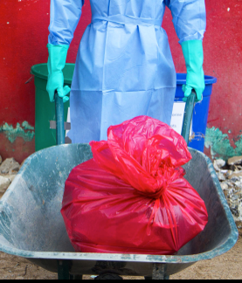
Recolectar y transportar desechos
Las bolsas de desechos se deben recolectar de manera regular o cuando dos terceras partes del recipiente estén llenas
  Usar EPP adecuado (guantes reforzados, batas u overoles, mascarilla, protección para los ojos, cubiertas para los pies o botas) al manejar desechos contaminados
  Transportar los desechos en un carrito o carretilla del sitio de separación al sitio de almacenamiento o eliminación
  Seguir una ruta de transporte designada
Notes:
Guion:
Se deberá recolectar cada bolsa de desechos por separado. Las bolsas de desechos deben recolectarse de manera regular o cuando dos terceras partes del recipiente estén llenas, lo que ocurra primero, de modo que los desechos no se desborden fuera del recipiente. Los desechos entonces tendrán que ser transportados a las áreas de almacenamiento y eliminación.
En el contexto del ébola o la enfermedad de Marburgo, cualquier miembro del personal que recolecte, transporte o trate/elimine desechos debe ponerse EPP adecuado durante el proceso para mantenerse seguro. Si desean obtener más información sobre qué EPP necesitan y cómo ponérselo, consulten la presentación sobre cómo ponerse y quitarse el EPP, que está en la página web de prevención y control de infecciones (PCI) para el ébola y la enfermedad de Marburgo en cdc.gov.
Los desechos se deben transportar en un carrito o carretilla del sitio de separación, es decir, los recipientes, baldes y cajas de desechos, al sitio de almacenamiento y eliminación. Al transportarlos en un carrito o carretilla, si hay objetos cortopunzantes en algunas de esas bolsas, estas no estarán en contacto con el cuerpo, lo que podría provocar lesiones por los objetos cortopunzantes. Tomen nota de que en esta imagen la persona no está llevando la bolsa de desechos, sino que la está transportando en una carretilla.
También se recomienda tener una ruta de transporte planeada que se siga al recolectar desechos, para evitar cualquier exposición al personal, los pacientes y el público.

Slide 17
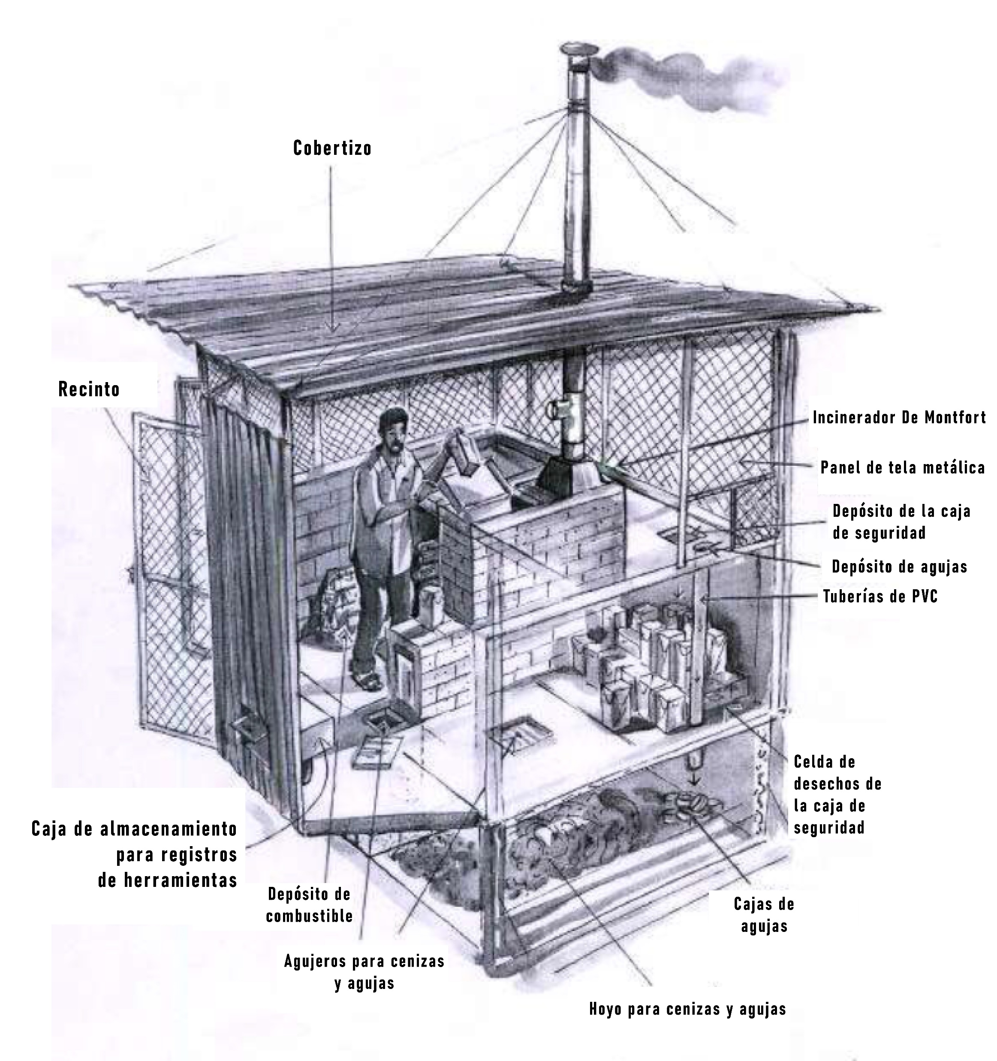
Almacenamiento de desechos
Almacenamiento de desechos infecciosos
  debe estar separado del de los desechos generales
  debe tener un piso que se pueda limpiar y estar cubierto para protegerlo de la lluvia
  debe tener un acceso controlado para evitar la entrada de animales, niños y personas no autorizadas
No se deben almacenar los desechos por más de 24 horas antes de su eliminación final
Notes:
Cuando se trata de almacenar desechos, el almacenamiento de desechos infecciosos debe hacerse separadamente de los desechos generales. El área de almacenamiento de desechos infecciosos debe tener un piso que se pueda limpiar y estar cubierta para protegerla de la lluvia. Debe tener un acceso controlado para evitar que entren animales, niños o personas no autorizadas.
No se deben almacenar los desechos infecciosos por más de 24 horas antes de su eliminación final.

Slide 18
Eliminación de desechos
Los establecimientos de atención médica deben tener un sistema funcional para la eliminación final de desechos
Los desechos infecciosos y potencialmente infecciosos deben ser:
  Incinerados
  Tratados sin quemarlos (autoclave/trituración u otro tratamiento alternativo) antes de colocarlos en el flujo de desechos regular
  Enterrados
Notes:
Guion:
El paso final en el proceso de manejo de desechos es la eliminación final. Cada centro debe tener un dispositivo funcional para la eliminación final de los desechos, incluido un incinerador con un hoyo para cenizas o un sistema que no incluya quemarlos, como un proceso de autoclave o de trituración para desechos infecciosos. Si los desechos infecciosos se colocan en autoclave o se trituran, entonces se pueden agregar al flujo de desechos regular para su eliminación en un vertedero.
En algunos entornos de recursos muy bajos un pozo de quema provisorio también podría ser una opción para tratar y luego enterrar los desechos infecciosos en el sitio mientras se estén haciendo mejoras de largo plazo. También es común tener un hoyo para placentas o desechos orgánicos en el sitio, debido a que otros métodos de tratamiento para estos desechos podrían no ser culturalmente aceptables.

Slide 19
Verificación de conocimientos: Manejo de desechos
Al visitar un centro de atención médica, ven este ejemplo de eliminación de desechos.
¿Qué comentarios podrían hacer para ayudar a que la eliminación de desechos sea más segura en este centro?
Notes:
Guion:
Ahora que hemos hablado sobre el manejo adecuado de desechos, vamos a mirar esta imagen otra vez. Al considerar lo que acaban de aprender, ¿hay algún otro comentario que quieran hacerle a este centro más allá del que hicieron al principio de esta sesión? De ser así, ¿qué?
[Permita unos minutos para la conversación. Puede que los participantes tengan mucho o solo un poco que agregar con base en cuán completas/correctas fueron sus respuestas al principio de la sesión. Las respuestas posibles están en la próxima diapositiva].

Slide 20
Comentarios sobre la verificación de conocimientos
Para evitar que los desechos se acumulen en áreas abiertas, un centro debe tener:
  Un proceso para separar desechos con los recursos disponibles
  Acceso a procedimientos operativos estándares y documentos para explicar el manejo de desechos.
  Acceso a la capacitación sobre los riesgos de los desechos en áreas abiertas y el manejo adecuado de desechos
  Un área de almacenamiento de desechos provisoria que pueda ser segura
  Equipo para tratar y eliminar desechos
Notes:
[Puede que se deba adaptar el guion según las respuestas de los participantes en la última diapositiva].
Guion:
Este centro debe considerar formas de evitar que los desechos se acumulen en un área abierta. Puede que deba implementar un proceso para separar los desechos en el lugar que se producen (p. ej., en áreas de pacientes) según los recursos disponibles o, si el proceso ya existe, quizás deba garantizar el acceso a procedimientos operativos estándar (SOP) y documentos para explicar el manejo de desechos, y proporcionar el acceso a la capacitación sobre los riesgos de los desechos en áreas abiertas y el manejo adecuado de desechos.
El centro debe encontrar una manera segura de almacenar desechos provisoriamente, y parece que tendrán que invertir en equipos para tratar y eliminar desechos.
¡Parece que tienen mucho por hacer!

Slide 21
Reflexión
¿De qué manera es el proceso actual sobre desechos en su centro parecido o distinto al proceso del que hablamos hoy?
Al considerar el proceso actual de manejo de desechos en su centro, ¿qué se podría agregar o cambiar para mejorar el proceso a fin de garantizar su seguridad y la seguridad de los demás en su centro y en su comunidad durante un brote de ébola o de enfermedad de Marburgo?
Notes:
Reflexión:
Anima a los participantes a aplicar, analizar y evaluar lo que han aprendido, lo que los ayuda a profundizar su comprensión del tema.
Les permite a los participantes pensar sobre cómo lo nuevo que están aprendiendo aplica a sus conocimientos y experiencias anteriores, lo que les ayuda a entender y recordar mejor las ideas que se enseñaron.
Le permite a usted verificar la comprensión que tienen los participantes de lo que se ha conversado, para ver si es necesario repasar algunos temas.
Guion:
Ahora que se han familiarizado con el proceso de manejo de desechos para centros de atención médica durante un brote de ébola o de enfermedad de Marburgo, tomémonos algún tiempo para conectar lo que han aprendido con lo que ocurre en el centro en el que ustedes trabajan.
En primer lugar, ¿de qué manera es el proceso actual sobre desechos en su centro parecido o distinto al proceso del que hablamos hoy?
[Deles a los participantes unos minutos para que hagan una lista solos; luego tome un par de minutos para compartir en grupos pequeños o entre todos].
Recuerden que el manejo adecuado de desechos durante un brote de ébola o de enfermedad de Marburgo es esencial para mantenerlos seguros a ustedes y a su comunidad. Entonces, hablemos de lo que se podría agregar o cambiar en el actual proceso de manejo de desechos en su centro para ayudar a hacer que durante un brote de ébola o de enfermedad de Marburgo el manejo de desechos sea más seguro para ustedes, otras personas en el centro y su comunidad. ¿Qué ideas tienen?
[Deles a los participantes varios minutos para conversar en grupos pequeños y luego compartir ideas entre todos; o tener una conversación entre todos].

Slide 22
Conclusiones clave
Realizar el proceso de manejo de desechos de manera correcta es esencial para ayudar a mantenerlos seguros a ustedes, otras personas en su centro y su comunidad.
Las personas que manejen desechos deben siempre usar EPP adecuado durante el proceso de manejo de desechos para ayudar a mantenerlas seguras durante este proceso vital.
Notes:
Guion:
Al concluir nuestra sesión hoy, espero que recuerden estos puntos importantes:
Primero, realizar el proceso de manejo de desechos de manera correcta es esencial para mantenerlos seguros a ustedes y su comunidad. Eso incluye separar, transportar y eliminar desechos de la manera correcta.
Y las personas que manejan desechos deben siempre usar EPP adecuado al realizar este proceso, para ayudar a protegerlas mientras realizan este trabajo vital para proteger a los demás.

Slide 23
¡Gracias!
For more information, contact CDC
1-800-CDC-INFO (232-4636)
TTY: 1-888-232-6348 www.cdc.gov
The findings and conclusions in this report are those of the authors and do not necessarily represent the official position of the Centers for Disease Control and Prevention.

